Slide 1
IOS Tutoriál
Adam palko

Slide 2
Módy
V Cisco CLI môžeme meniť módy. Základný mód je User Exec mode, v ktorom sa vykonávajú základné príkazy a monitorovanie zaradenia. Je to predvolený mód, do ktorého sa používateľ dostane po pripojení sa na zariadenie. Dá sa v ňom nájsť status zariadenia, vykonávať diagnostické príkazy. Označený znakom >. Príklad: Router>
Mód s vyššími privilégiami je Priviliged EXEC Mode. Používateľ má možnosť konfigurovať zariadenia, upravovať nastavenia. Tento mód ponúka viac možností ako User Exec Mode. Prístupový príkaz pre tento mód je enable a na odídenie sa používa príkaz exit . Označovaný znakom #. Príklad: Router#

Slide 3
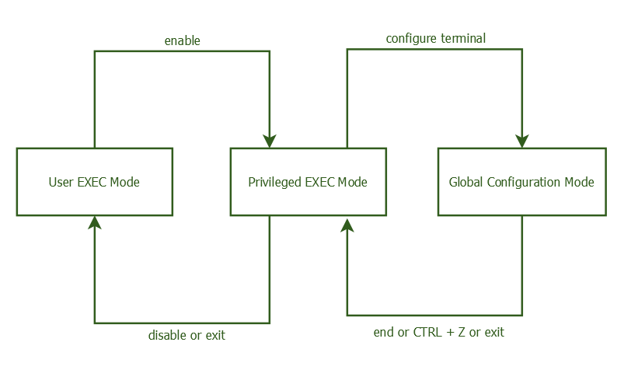
Módy
Global Configuration Mode – V tomto móde používateľ môže konfigurovať nové nastavenia a meniť, aktualizovať a vymazávať existujúce nastavenia. Je používaný na konfiguráciu celého zariadenia. Na prístup k tomuto módu používateľ napíše príkaz ,,configure terminal” z Priviliged EXEC Mode. Na opustenie tohto módu použijeme ,,end” alebo ,,exit”. Príklad: Router(config-if)#

Slide 4
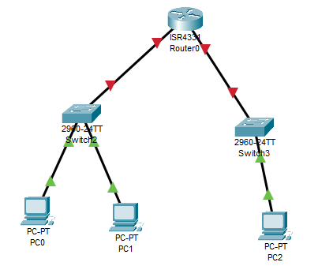
Tutoriál na základnú sieť
Použijem v tomto príklade 3 PCs, 2 switches (2960) a 1 router(1941), prvý obrázok
Copper Straight-Through wire zapojíme z počítačov do switchov cez ethernet ports. Switch samotné zapojíme do routera cez gigabit ethernet ports.
Zatiaľ by to malo vyzerať takto.

Slide 5

Tutoriál na základnú sieť
V Routeri pôjdeme do CLI.
Do CLI napíšeme ,,enable“.
Napíšeme príkaz ,,configure terminal“.
Napíšeme príkaz ,,interface g0/0“.
Napíšeme príkaz ,,ip address 192.168.1.1 255.255.255.0“.
Napíšeme príkaz ,,no shutdown“.
Napíšeme príkaz ,,exit“.

Slide 6
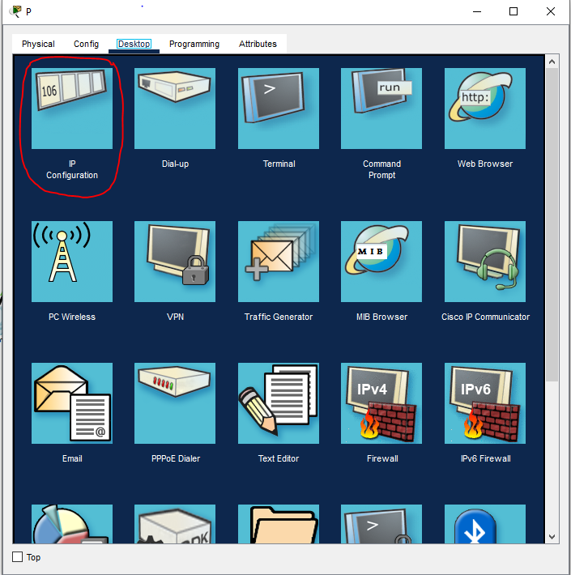
Tutoriál na základnú sieť
Napíšeme príkaz ,,interface g0/1“.
Napíšeme príkaz ,,ip address 192.168.2.1 255.255.255.0“.
Napíšeme príkaz ,,no shutdown“.
Napíšeme príkaz ,,exit“.
Zatvoríme CLI a klikneme na počítač PC0 a prejdeme do Desktop->IP Configuration.

Slide 7
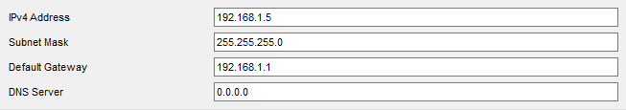
Tutoriál na základnú sieť
Ipv4 adresu nastavíme na 192.168.1.5 a gateway na 192.168.1.5. Ak sa subnet maska nevyplní sama, tak ju nastavíme na 255.255.255.0.
Potom prejdeme na PC1 a Ipv4 adresu nastavíme na 192.168.1.6 a gateway na 192.168.1.1. Ak sa subnet maska nevyplní sama, tak ju nastavíme na 255.255.255.0.
Potom prejdeme na PC2 a Ipv4 adresu nastavíme na 192.168.1.7 a gateway na 192.168.2.1. Ak sa subnet maska nevyplní sama, tak ju nastavíme na 255.255.255.0.
Ako test môžeme použiť simple PDU.

Slide 8
Príkazy
Vysvetlenie viacerých užitočných príkazov:
ip address - Nastavenie IP adresy pre rozhranie
no shutdown - Aktivácia rozhrania
reload - Reštartovanie zariadenia
show running-config - Zobrazenie aktuálnej konfigurácie
show ip interface brief - Zobrazenie stručného prehľadu IP konfigurácie rozhraní
hostname - Nastavenie názvu zariadenia

Slide 9
Ďakujem za pozornosť

